Slide 1


Slide 2
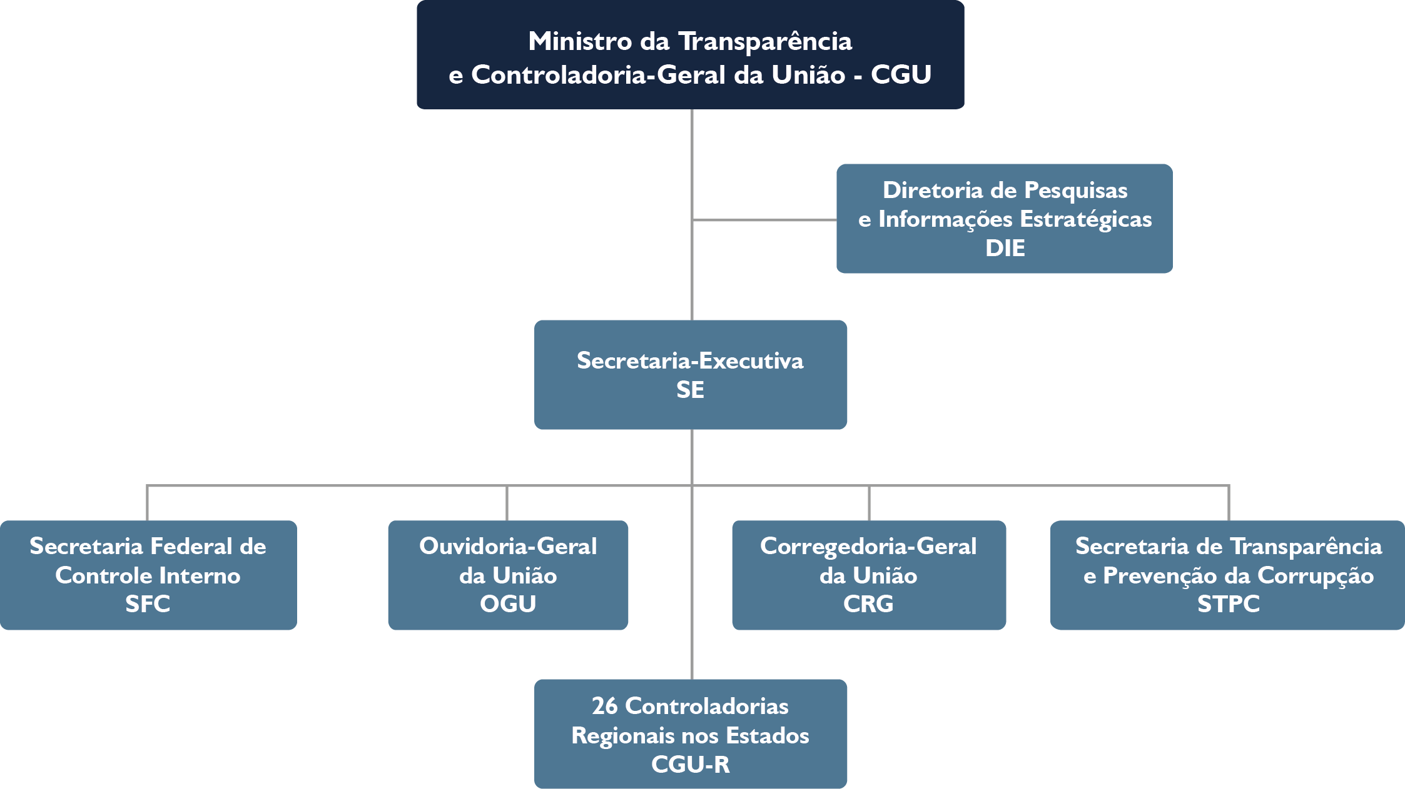

Slide 3
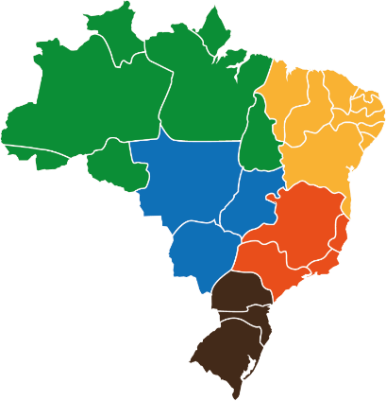

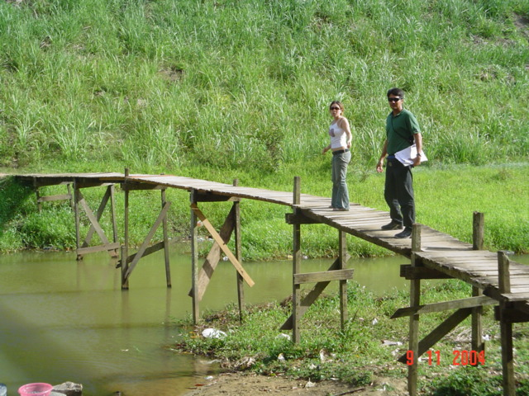
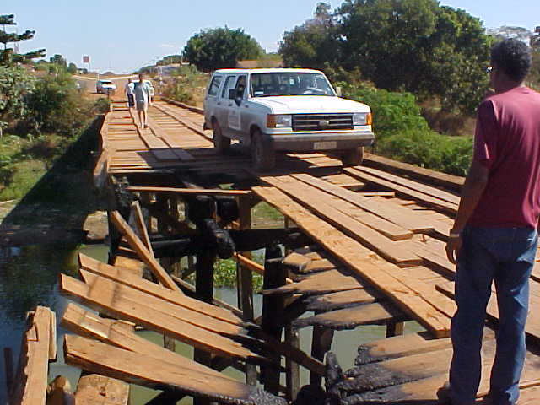
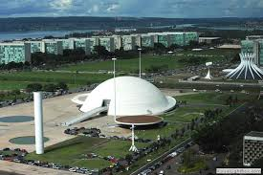
Atuação para prevenir, detectar e punir casos de corrupção e má gestão dos recursos públicos federais

Slide 4
PREVENÇÃO

Slide 5
Governança Pública - Decreto nº 9.203/2017
Princípios de Atuação direta da CGU em favor da Governança
  II - integridade
  III - confiabilidade
  IV - melhoria regulatória
  V - prestação de contas e responsabilidade
  VI - transparência
Participação no Comitê Interministerial de Governança
Supervisão e Realização de Auditorias Internas Governamentais
Coordenação dos Programas de Integridade do Governo Federal

Slide 6
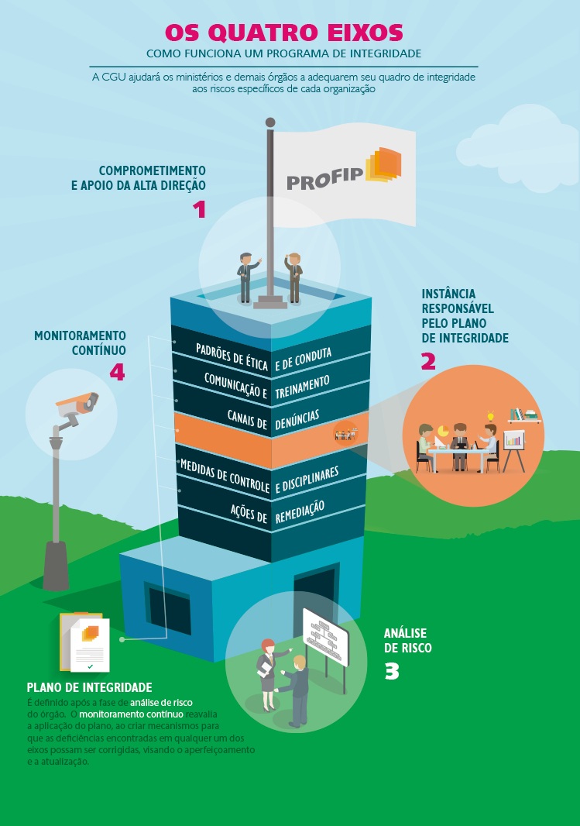
PROFIP
Programa de Fomento à Integridade Pública
Portaria nº 1.827, de 23 de agosto de 2017
COMPROMETIMENTO e apoio da alta direção
Instância responsável pelo PLANO DE INTEGRIDADE
Análise de RISCO
MONITORAMENTO contínuo
1
2
3
4
ADESÃO DE 30 ÓRGÃOS E ENTIDADES DO GOVERNO FEDERAL

Slide 7

AVALIAÇÃO DA INTEGRIDADE NAS EMPRESAS ESTATAIS
  2016 e 2017: 24 estatais avaliadas (grau de maturidade das políticas)
    BASA
    Caixa
    Ceagesp
    CEAL
    CEAM
    CEITEC
    CEPISA
    CGTEE
    CHESF
    CODEVASF
    CONAB
    DATAPREV
    Ebserh
    Eletroacre
    Eletrobras
    Eletrobrás Dist. Roraima
    Eletronuclear
    Eletrosul
    Embrapa
    EPL
    FINEP
    Serpro
    Telebras
    TRENSURB

Slide 8

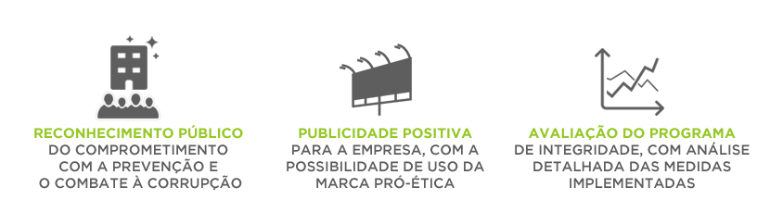
Reconhecimento às empresas que adotam medidas de integridade para prevenção e combate à corrupção em seus negócios

Slide 9
PRÓ-ÉTICA: EVOLUÇÃO

Slide 10

PROGRAMA EMPRESA ÍNTEGRA
Parceria com o SEBRAE leva integridade para micro e pequenas empresas (MPEs).
Conteúdo: infográficos, vídeos e cartilhas.
REI – Rede Nacional Empresa Íntegra
10 Estados (CGU/SEBRAE)
2º sem/2017 - Cerca de 3 mil pequenos negócios
alcançados pelo programa

Slide 11
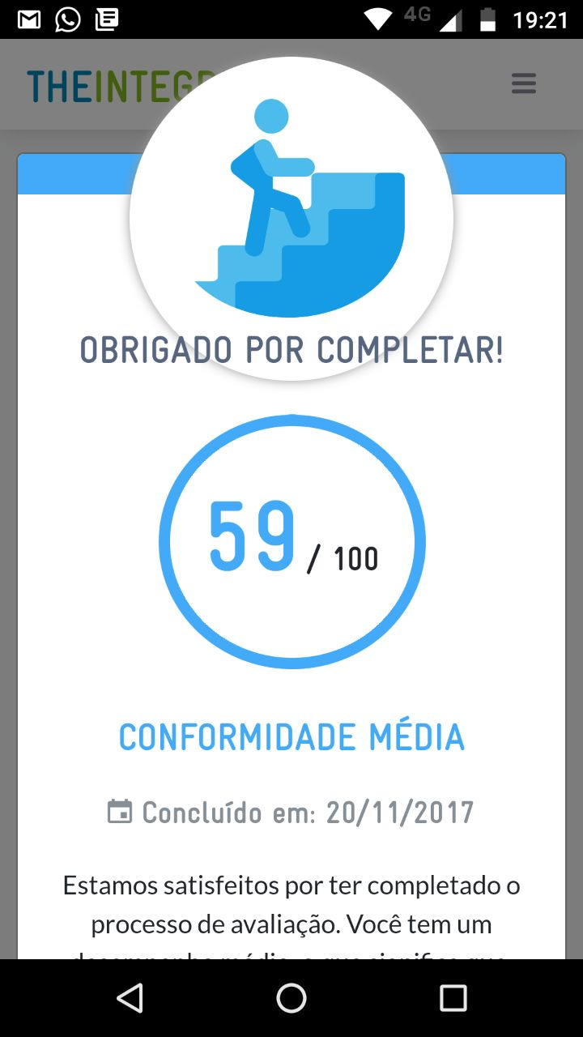

PARCERIA ALLIANCE FOR INTEGRITY
Parceria Internacional que leva integridade para pequenas e médias empresas - PMEs
Lançamento do The Integrity App para micros e pequenas empresas avaliarem os planos de integridade
Capacitações presenciais (DEPE – De Empresas para Empresas), webinars, Debates

Slide 12




COOPERAÇÃO INTERNACIONAL
GRUPO DE
TRABALHO DO G-20 ANTICORRUPÇÃO
Co-presidência Brasil - 2017
PROCEDIMENTOS ADMINISTRATIVOS - ANTICORRUPÇÃO
Investigação e sanção de pessoas jurídicas na esfera administrativa
Elaboração de guia sobre assistência técnica para implementação da Convenção da ONU
Acordos bilaterais na América Latina para intercâmbio de informações
CONVENÇÕES

Slide 13

ECONTRO MUNICÍPIO TRANSPARENTE
Orientação de prefeitos e gestores municipais
5 mil participantes
1 mil prefeitos
2 mil municípios representados
Orientações sobre medidas de aperfeiçoamento da gestão; de prevenção e combate à corrupção

Slide 14


ECONTRO MUNICÍPIO TRANSPARENTE
Orientação de prefeitos e gestores municipais

Slide 15





LEI DE ACESSO À INFORMAÇÃO - LAI
Dados gerais sobre pedidos e respostas – Governo Federal*
560 mil pedidos recebidos
559 mil (99%) pedidos respondidos
14 dias em média para resposta
8 mil recursos encaminhados à CGU
*Período: maio de 2012 até novembro de 2017

Slide 16

PORTAL DA TRANSPARÊNCIA
19,7 MILHÕES de visitas até novembro de 2017
1,8 MILHÕES de visitas mensais (média 2017)
100 MILHÕES de visitas (desde 2004)
PREVISÃO NOVO PORTAL - MAIO 2018

Slide 17

POLÍTICA DE DADOS ABERTOS
Promoção da abertura das bases de dados governamentais em formato aberto:
73 planos de dados abertos publicados
103 planos de dados em elaboração
1.656 (74%) bases abertas
*Período: Até novembro de 2017

Slide 18

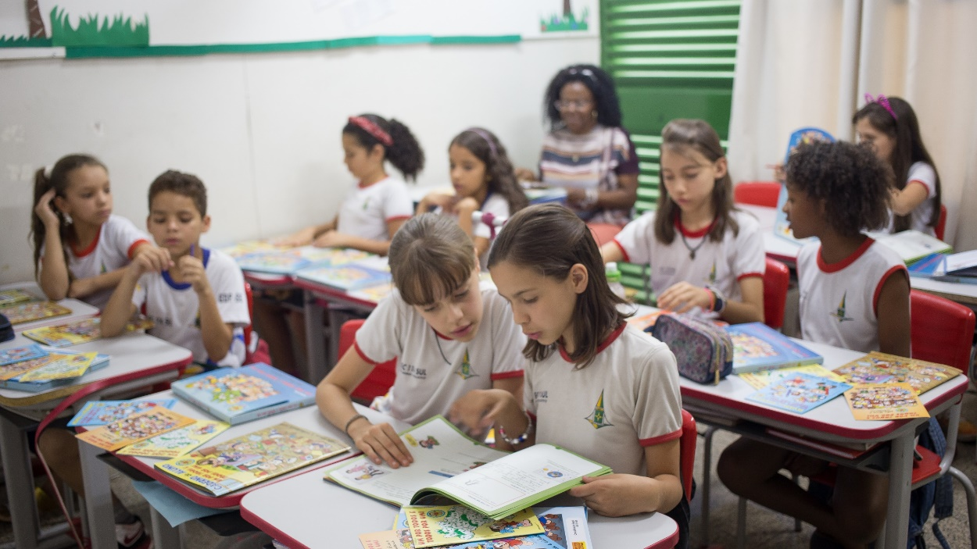
PROGRAMA UM POR TODOS
E TODOS POR UM!
Desde sua primeira execução em 2009, o programa já envolveu:
750 mil alunos
28 mil professores
4.500 escolas

Slide 19

Desde a 1º edição em 2007 até 2017:
2,4 milhões de estudantes mobilizados
86 mil professores envolvidos
14 mil escolas mobilizadas
33 mil trabalhos recebidos

Slide 20
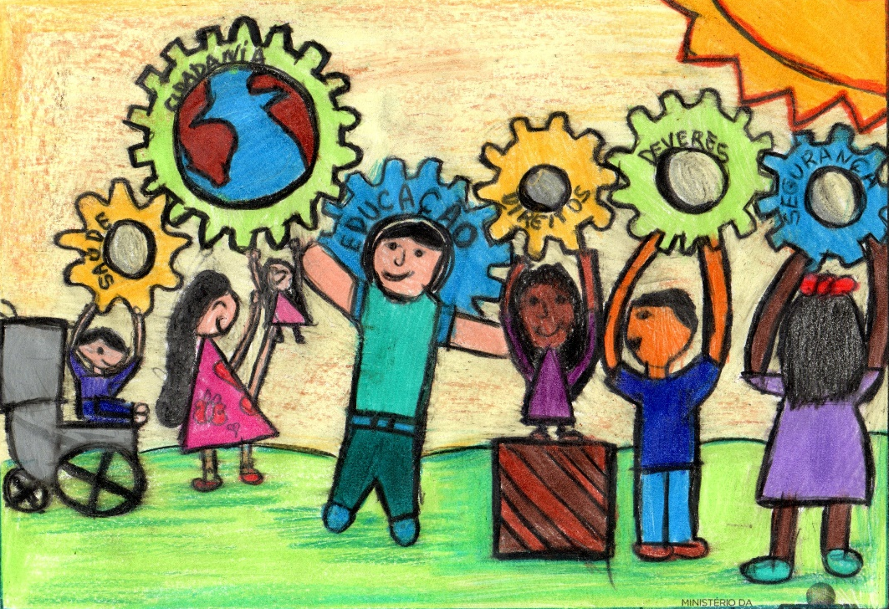
Tema: TODO DIA É DIA DE CIDADANIA
9º EDIÇÃO - 2017
410 mil estudantes mobilizados
14 mil professores envolvidos
2 mil escolas mobilizadas
7,6 mil trabalhos recebidos
5 vencedores no DF

Slide 21



AÇÕES DE OUVIDORIA
+ de 80 mil
17 dias
+ de 15 mil
Manifestações registradas no e-Ouv em 2017
Tempo médio de atendimento na CGU
Denúncias registradas em 2017

Slide 22
AÇÕES DE OUVIDORIA
Desafio de implementar um novo marco normativo no Brasil
Proteção e Defesa do Usuário de Serviços Públicos
[Lei 13.460/2017]
OUVIDORIA PÚBLICA
Simplificação do Estado
[Decreto 9.094/2017]

Slide 23

Sistema web desenvolvido para receber as solicitações de simplificação de serviços prestados ao usuário (cidadão)
Obrigatório para toda a Administração Pública Federal
Gerido pelas ouvidorias
Com mecanismo de monitoramento dos compromissos de simplificação assumidos pela gestão
O E-OUV GANHARÁ UM NOVO BOTÃO PARA SOLICITAÇÕES DE SIMPLIFICAÇÃO DE SERVIÇOS PÚBLICOS FEDERAIS

Slide 24

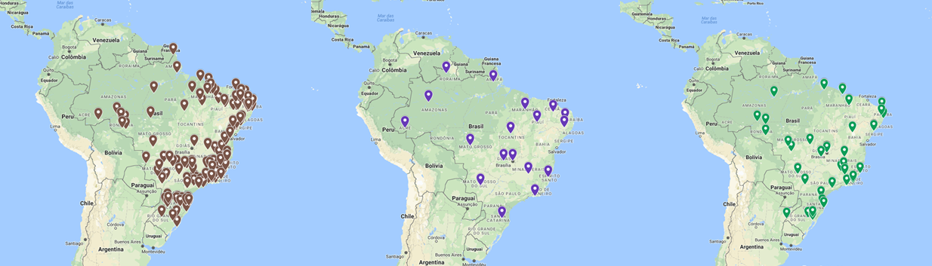
PROGRAMA DE FORTALECIMENTO DE OUVIDORIAS - PROFORT
Todos os Entes e Poderes trabalhando juntos para a garantia dos direitos dos usuários de serviços públicos e para a defesa do Estado
178 municípios
18 Estados e DF
58 Tribunais, Câmaras e Conselhos

Slide 25

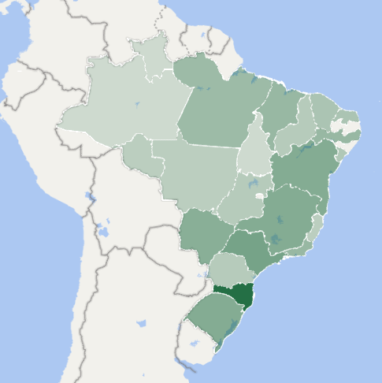
PROGRAMA DE FORTALECIMENTO DE OUVIDORIAS - PROFORT
+ de 170
Entes federados aderiram em menos de 3 meses, todos conectados entre si e com a CGU
19% dos municípios de SE
33 dos municípios de SC

Slide 26
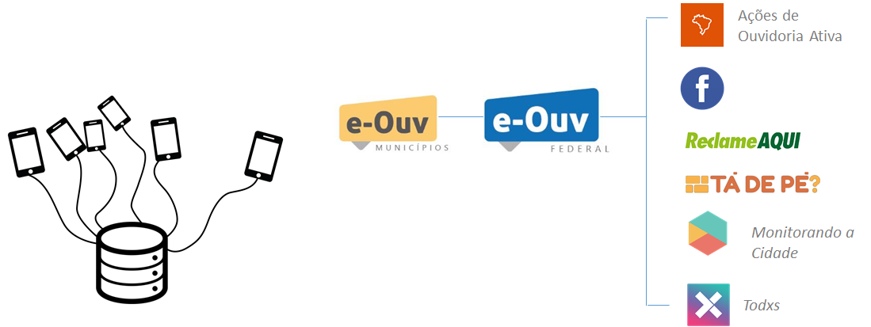
PROGRAMA DE AVALIAÇÃO CIDADÃ DE SERVIÇOS E POLÍTICAS PÚBLICAS - PROCID
Ouvidoria como uma Plataforma para envio de dados pela sociedade
Intensificação dos mecanismos de coleta proativa e passiva de dados junto à sociedade:
Criação do e-Ouv Municípios integrado ao e-Ouv federal
Criação do procedimento Me-Ouv para conexão de aplicativos cívicos às APIs do e-Ouv

Slide 27


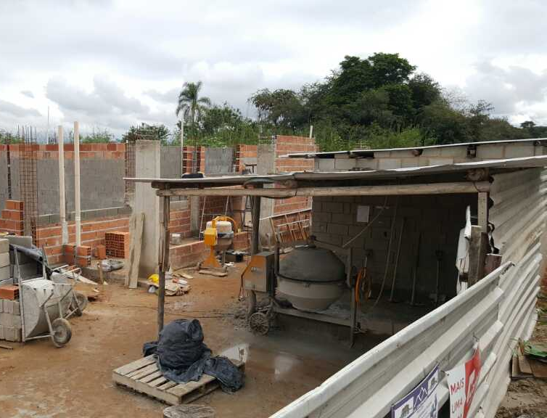
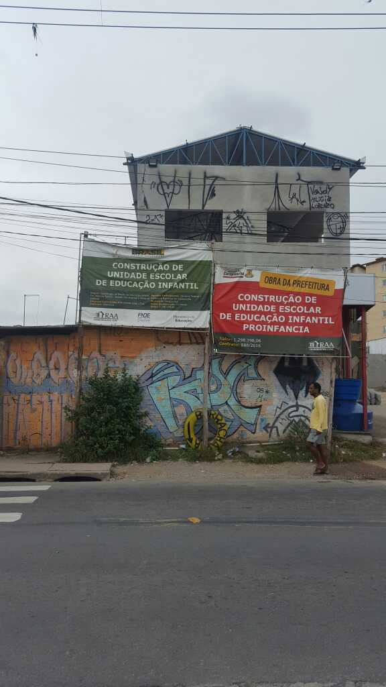
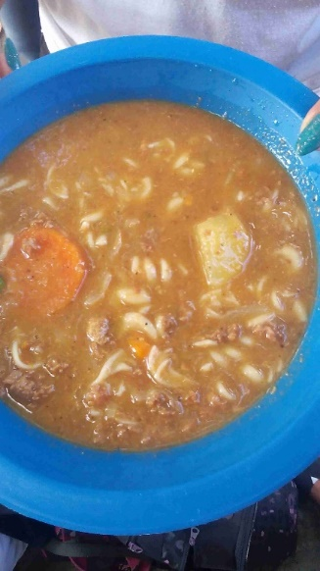
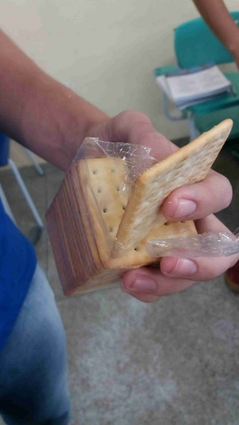
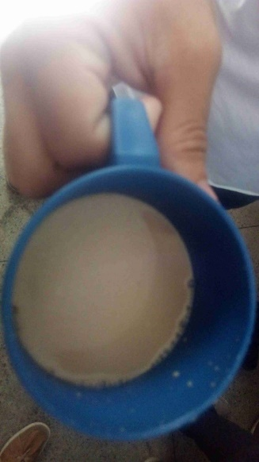
PROGRAMA DE AVALIAÇÃO CIDADÃ DE SERVIÇOS E POLÍTICAS PÚBLICAS - PROCID
Coleta de dados: a Ouvidoria como Plataforma de participação e controle social
"Monitorando a Merenda"
Estudantes avaliam a qualidade da merenda escolar com o apoio das organizações da sociedade civi
Projeto "Tá de Pé?" monitora a construção de creches em parceria com a Transparência Brasil
Imagens coletadas pelos usuários dos serviços públicos para subsídio dos trabalhos da CGU por meio da Ouvidoria

Slide 28
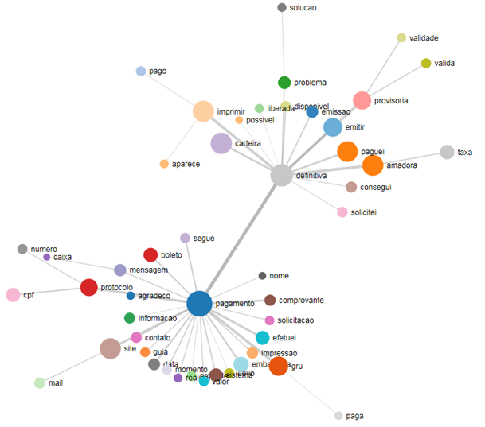

PROGRAMA DE AVALIAÇÃO CIDADÃ DE SERVIÇOS E POLÍTICAS PÚBLICAS - PROCID
Coleta de dados: a Ouvidoria como Plataforma de participação e controle social
+ 140 mil
7
Manifestações de cidadãos analisadas
Relatórios de avaliação cidadã de políticas e serviços

Slide 29
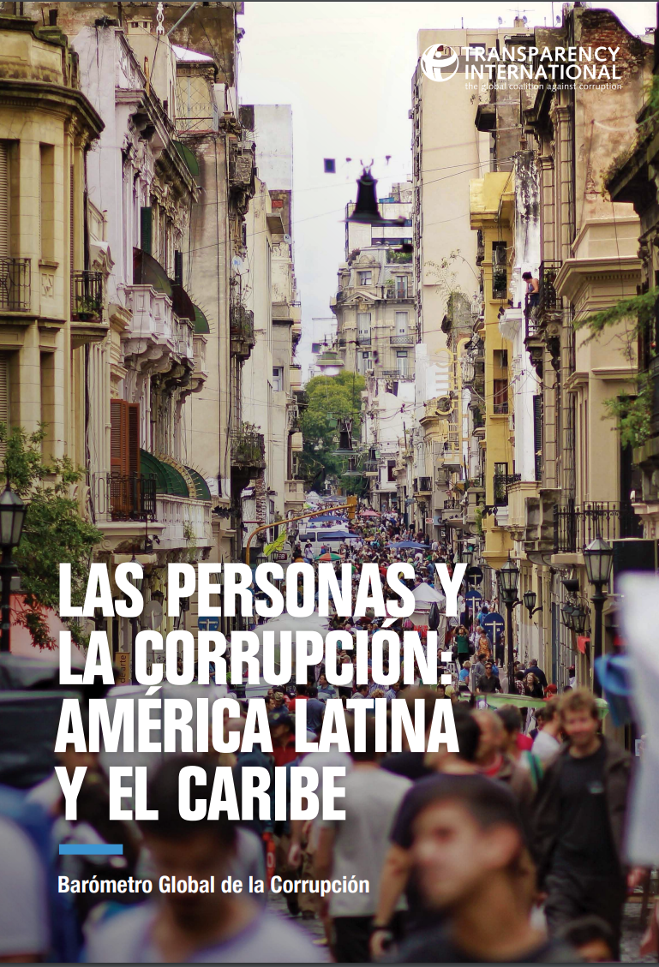
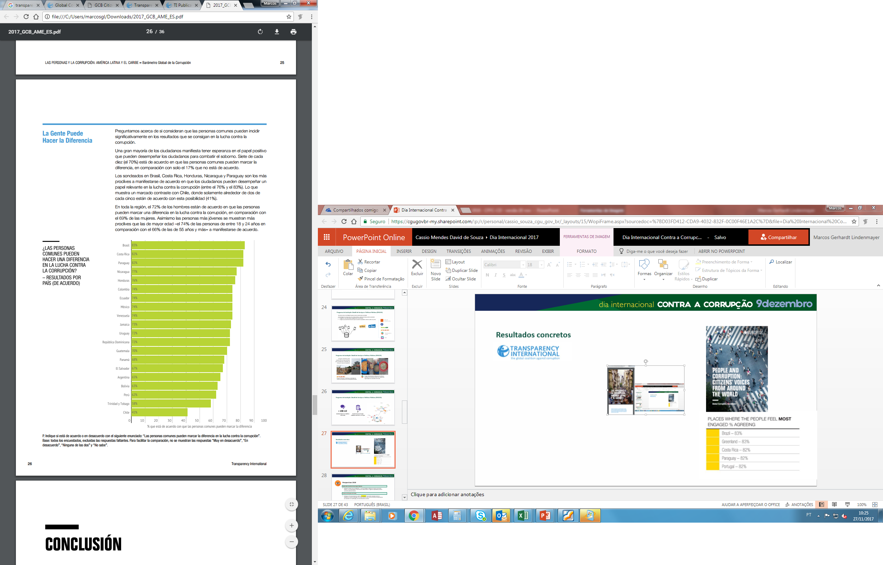
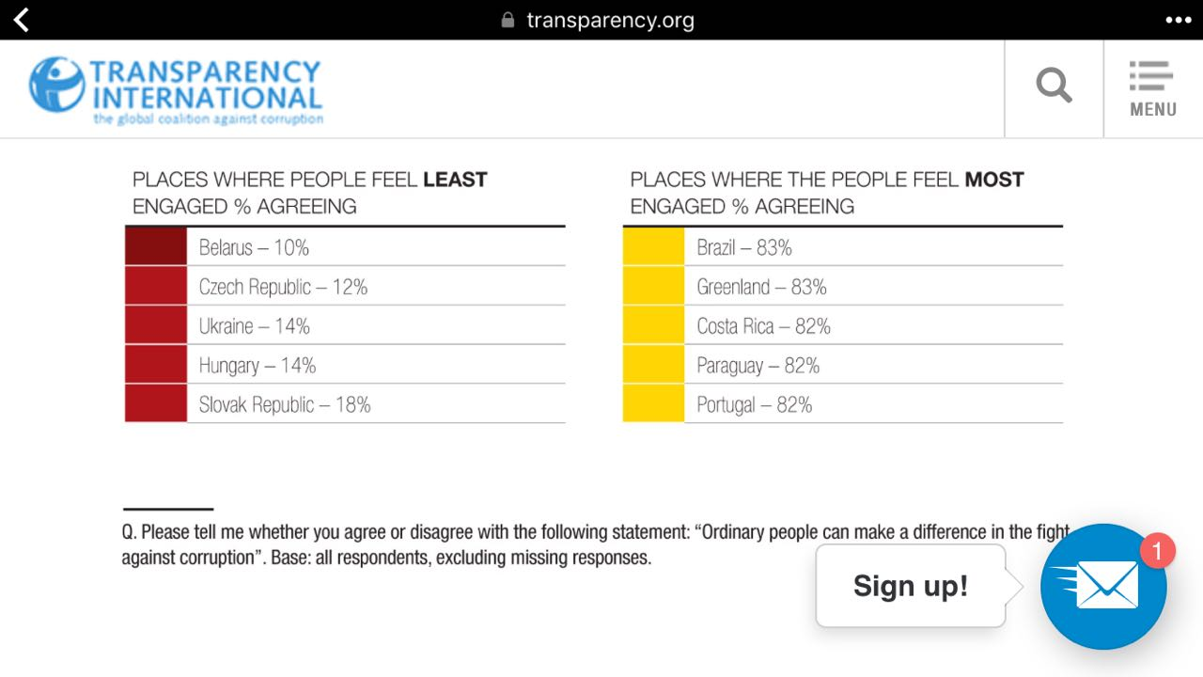
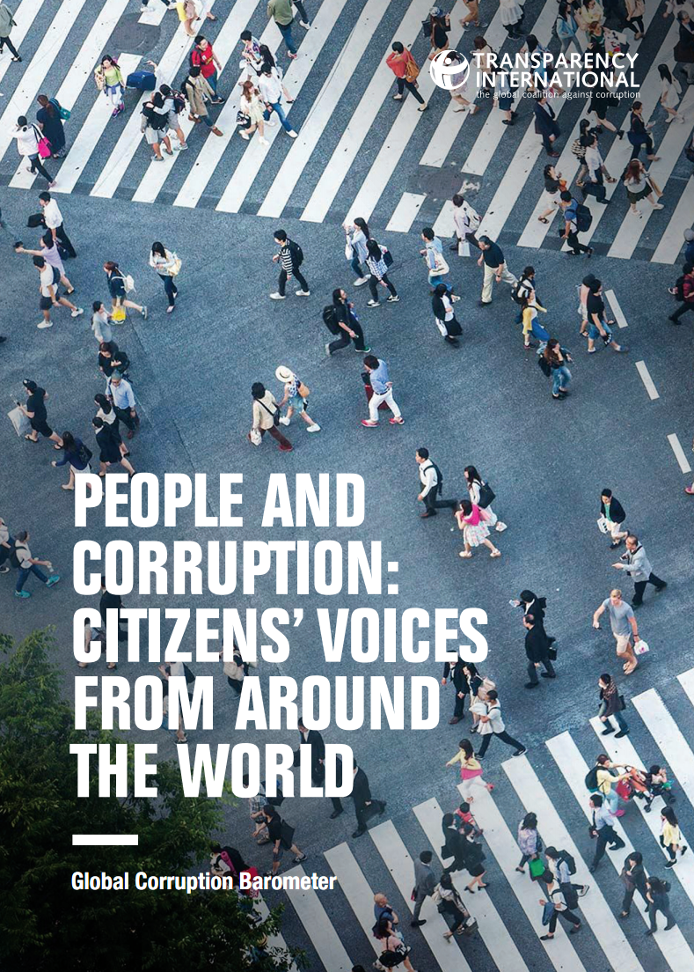
RESULTADOS
CONCRETOS
Latinobarômetro e Barômetro Global da Corrupção apontam o Brasil como país em que a população mais acredita na força do engajamento individual e dos mecanismos de denúncia como instrumentos de combate à corrupção (83%).

Slide 30
DETECÇÃO

Slide 31
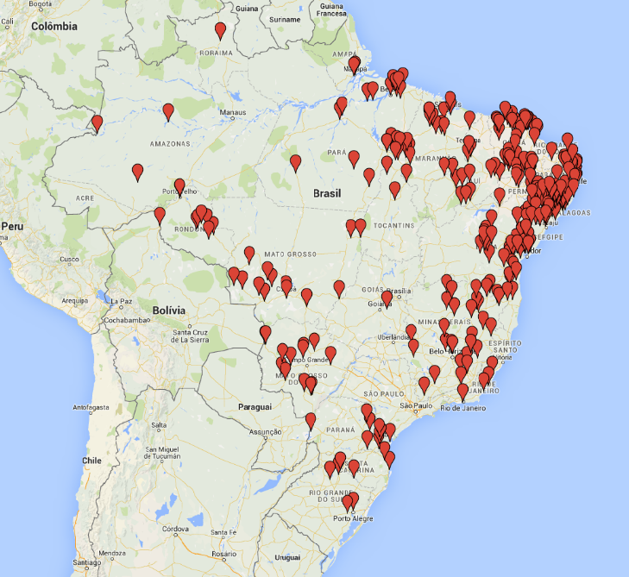
AUDITORIA E FISCALIZAÇÃO
Operações Especiais (CGU, PF e MPF)
2017
2003 - 2017
60 operações deflagradas
R$ 411 MILHÕES prejuízo estimado
311 operações deflagradas
R$ 4,6 BILHÕES prejuízo estimado

Slide 32
AUDITORIA E FISCALIZAÇÃO
PRINCIPAIS POLÍTICAS PÚBLICAS AFETADAS NAS OPERAÇÕES (%)

Slide 33
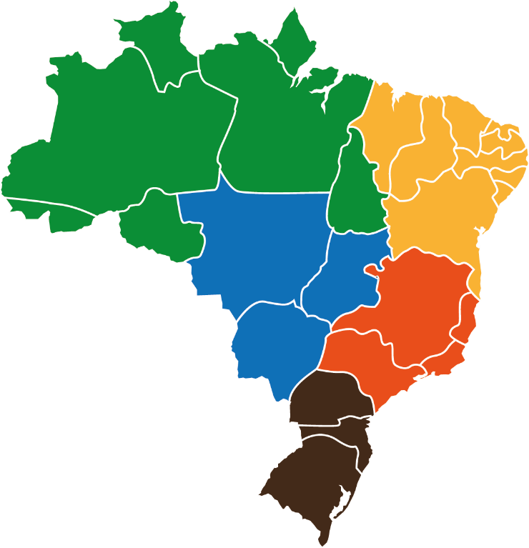
4º CICLO DE FISCALIZAÇÃO
24 Municípios
154 Fiscalizações
R$ 1,68 bilhão
Norte
8 Municípios
48 Fiscalizações
R$ 531 milhões
Nordeste
Centro
Oeste
10 Municípios
56 Fiscalizações
R$ 153 milhões
Sudeste
22 Municípios
171 Fiscalizações
R$ 634 milhões
Sul
20 Municípios
118 Fiscalizações
R$ 592 milhões
84 municípios fiscalizados
R$ 3,6 bilhões em recursos públicos federais

Slide 34
4º CICLO DE FISCALIZAÇÃO - MERENDA ESCOLAR

Slide 35
4º CICLO DE FISCALIZAÇÃO - TRANSPORTE ESCOLAR

Slide 36
AVALIAÇÃO DE PROGRAMAS DE GOVERNO
PRINCIPAIS POLÍTICAS PÚBLICAS - 2017
BOLSA FAMÍLIA
SEGURO DEFESO
BENEFÍCIO DE PRESTAÇÃO CONTINUADA - BPC
AUXÍLIO DOENÇA E APOSENTADORIA POR INVALIDEZ
ASSISTÊNCIA FARMACÊUTICA - CEAF
MINHA CASA MINHA VIDA
ALIMENTAÇÃO ESCOLAR - PNAE
FISCALIZAÇÃO AMBIENTAL
POLÍTICAS
AVALIADAS
13

Slide 37


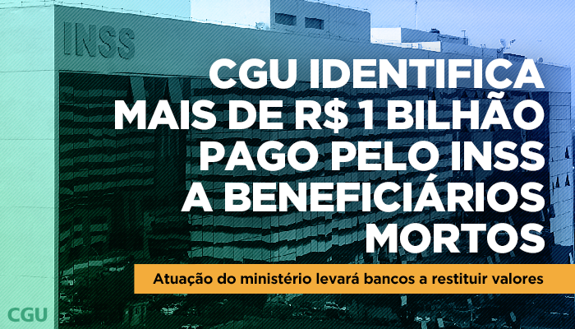



Slide 38
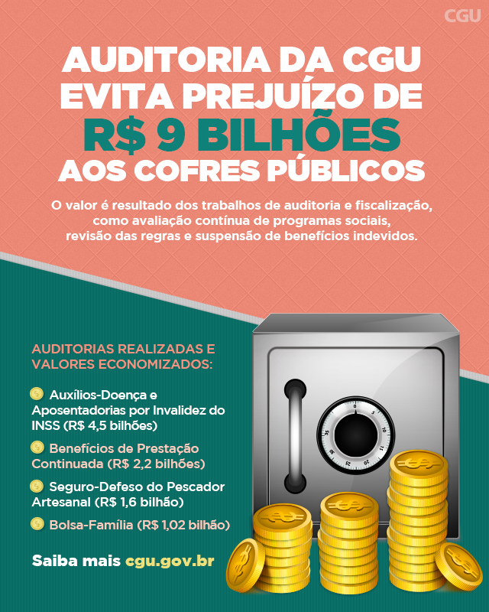
AVALIAÇÃO DE POLÍTICAS PÚBLICAS - CMAP
Resultados mais relevantes levados para discussão no Comitê de Monitoramento e Avaliação de Políticas Públicas Federais (CMAP):
  Seguro-Defeso e Registro Geral da Atividade Pesqueira: beneficiários que não eram exclusivamente pescadores (economia potencial de R$ 1,6 bilhão)
  Bolsa Família: cancelamentos e bloqueios de benefícios indevidos (economia potencial de R$ 1,0 bilhão)
  Benefícios de Prestação Continuada: aperfeiçoamento na rotina de revisão (economia potencial de R$ 2,2 bilhões)
  Auxílio-Doença e Aposentadorias por Invalidez: revisão de benefícios sem perícia (economia potencial de R$ 4,5 bilhões)
  Total: R$ 9,3 bilhões por ano (maio de 2016 a maio de 2017)

Slide 39
Auditorias Anuais de Contas
172 prestações de contas dos gestores públicos federais para posterior julgamento pelo TCU. Em andamento, outras 44 auditorias, a serem finalizadas até dezembro
Auditoria de Recursos Externos
25 avaliações de projetos implementados com a participação de organismos internacionais no Poder Executivo Federal
Avaliação dos Resultados da Gestão
134 auditorias para avaliar os resultados de macroprocessos, processos ou itens específicos relacionados à gestão de órgãos e entidades federais
Representações e Demandas de Cidadãos
53 trabalhos destinados a apurar representações de autoridades e denúncias de cidadãos apresentadas à CGU

Slide 40

BENEFÍCIOS FINANCEIROS:
Economia efetiva aos cofres públicos
R$ 2,13 bilhões
R$ 20 bilhões
2017 (até novembro)
De 2012 até novembro de 2017
Diminuição de desperdícios, aumento da eficiência e retorno de recursos com aplicação indevida
(Exemplo: suspensão de pagamentos indevidos e redução/cancelamento de licitações)

Slide 41
PUNIÇÃO

Slide 42
CAPACITAÇÕES NA ÁREA DE CORREGEDORIA
Mais de 1.500
Mais de 1.200
Servidores públicos
federais capacitados
em Processo Administrativo Disciplinar (PAD)
Servidores federais, estaduais
e municipais capacitados
em Processo Administrativo de Responsabilização (PAR)

Slide 43
RESPONSABILIZAÇÃO DE SERVIDORES PÚBLICOS
6.639
66%
431
servidores expulsos desde 2003 no Poder Executivo Federal
decorrentes de atos de corrupção
expulsões em 2017
Relatório de Punições Expulsivas: Até novembro de 2017

Slide 44
RESPONSABILIZAÇÃO DE EMPRESAS
169
1.886
4 INIDONEIDADES
Processos Administrativos de Responsabilização (PAR) no Poder Executivo Federal
Entes privados
punidos por irregularidades no Poder Executivo Federal em 2017
Em 2017, a CGU declarou inidôneas as empresas Alumini, GDK, Tomé e Rodocon
(Operação Lava-Jato)

Slide 45
ACORDOS DE LENIÊNCIA – LEI ANTICORRUPÇÃO
2
11
5
Assinados com as empresas UTC (R$ 574 milhões) e Bilfinger (R$ 9,8 milhões)
Em negociação (Operação Lava Jato e demais investigações)
Próximos da formalização por meio de memorando de entendimentos
*Dos acordos em negociação, dois estão próximos da assinatura e um, da resilição

Slide 46


OBRIGADO!

